Slide 1
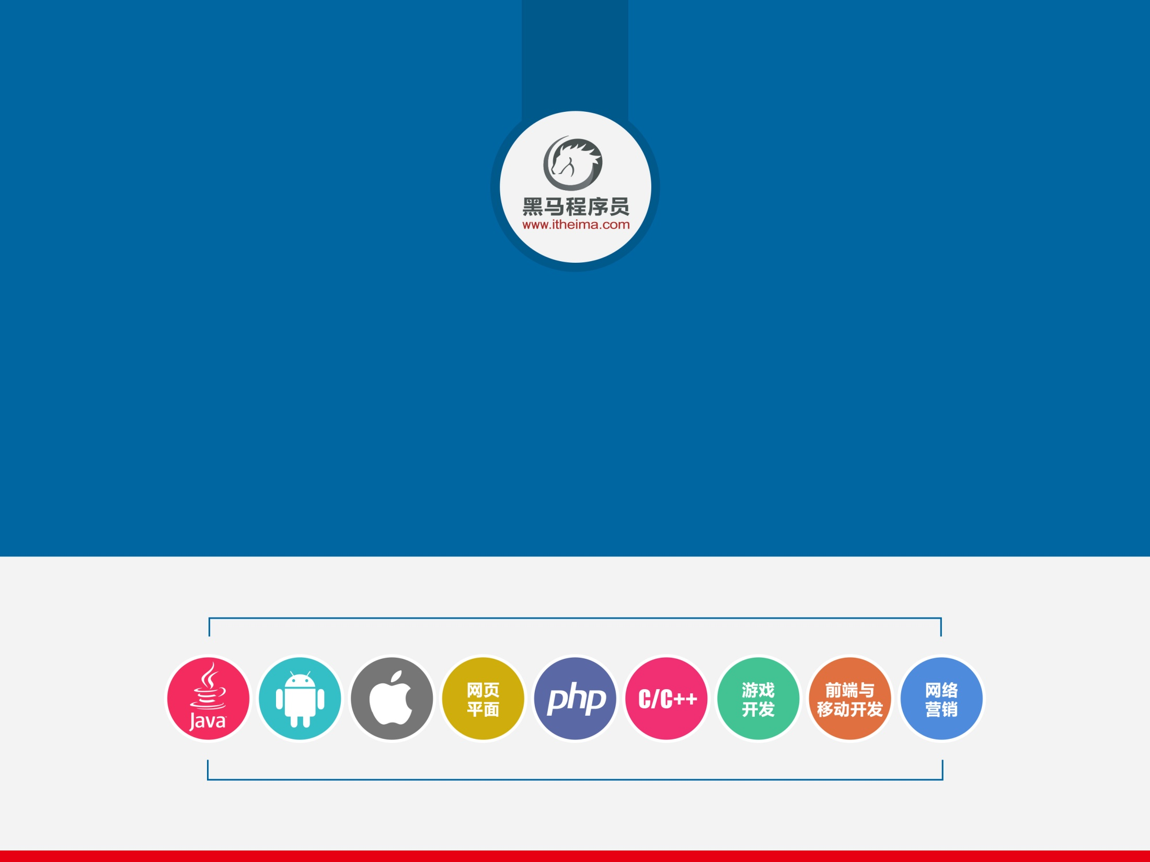
语言的发展历程 - 了解

Slide 2
主题： 语言发展历程 人类发展历程 计算机内存世界

Slide 3
软件的发展历程1 – 世界理论都是相同的
万物都是01(单细胞动物)
四个命令(四细胞动物)
无数命令,怎么记住?(多细胞)
汇编语言? 组织
001
告诉CPU重启电脑
00111111111111111111
DEV
010
告诉CPU关闭电脑
00111010111111111111
FME
0 1
011
告诉CPU 打开word文档
00111110101010101011
CHY
100
告诉CPU 关闭word文档
00111010101010101011
EEF
C语言(半人类 –函数式编程)
C++语言 其他面向对象语言(面向对象 – 人类)
函数Print()
打印
对象 - 人
年龄,身高
走路,说话
函数OpenWord()
打开word文档
对象
– 电脑
品牌 ,系统,CPU
关闭电脑 打开电脑 打开word文档 关闭文档
函数ShutDownComputer
关闭电脑
属性
行为

Slide 4
计算机的世界- 01世界

Slide 5
数据是如何存储的
我们写的程序是如何执行的，当我点击开关，计算机怎么知道我是点击了开机了呢？

Slide 6
数据存储在磁盘中
我们写的程序都是存放在磁盘中的。
当我们打开QQ做了如下事情：
将存在磁盘上的QQ数据放入内存中。
CPU从内存读取数据
CPU解析数据

Slide 7
计算机只认识 0 1
计算机的磁盘其实就是无数个 0 1 或者无数个开关，又叫二极管每个二极管有两个状体：开关。开表示1，关表示0.
如何识别 0 1 2 3 4 5 6.。
001：表示1 100 ：表示4 111表示7
010：表示2 101：表示5
011：表示3 110：表示6
需要使用三个二极管就可以描述8个状态，8个数据

Slide 8
如何执行加法
当我们写了1+1，计算机为什么能计算得出2
首先前面我们知道数据就是00110
同样，指令也是01表示的。比如：
001 表示加法
010 表示减法
011 表示乘法
三个二极管可以表示八个指令
指令越多，计算机越牛逼，32位操作系统只能表示2的32次方个指令，64位操作系统可以识别2的64位操作系统

Slide 9
01 二进制
计算机只认识01 ，计算机世界如何计算：
000 表示 0
001 表示1
010表示2
汉字的二进制表示，性字转换后的结果: 010000010000 010010010000 010010010100 111011111110 110010010000 010100010000 010011111110 010000010000 010000010000 010000010000 010111111110 000000000000

Slide 10

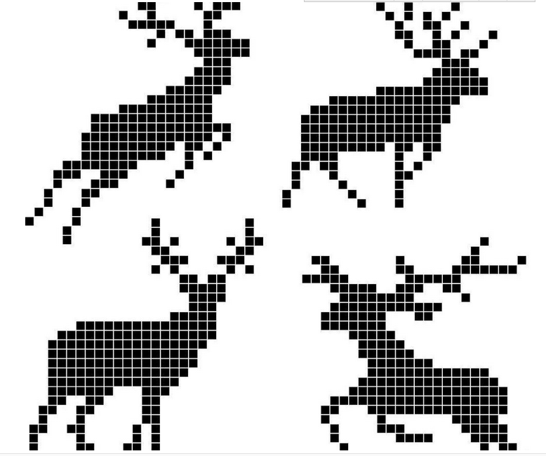
01 二进制 图片的原理

Slide 11
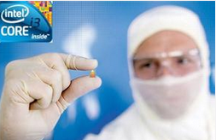
CPU内部
CPU内部就是无数个二极管构成的。
一个二极管类似一个电灯一样，只有开关两种功能。
目前最新技术CPU内部有64亿了二极管。

Slide 12
纳米技术
纳米：一种长度计量单位，等于1/1000,000,000米
纳米技术是用单个原子、分子制造物质的科学技术，研究结构尺寸在0.1至100纳米范围内材料的性质和应用。
纳米科学技术是以许多现代先进科学技术为基础的科学技术，它是现代科学（混沌物理、量子力学、介观物理、分子生物学）和现代技术（计算机技术、微电子和扫描隧道显微镜技术、核分析技术）结合的产物，纳米科学技术又将引发一系列新的科学技术，例如：纳米物理学、纳米生物学、纳米化学、纳米电子学、纳米加工技术和纳米计量学等。

Slide 13
1+1理解指令和内存 CPU关系
数据如何在内存中存储的

Slide 14
指令 和 数据
比如加法指令： 0000000101010101
1：0001
2：0010
CPU如何实现1+2：
先将0001保存在内存中，并用一个地址代表：地址也是一个二进制比如0010110
再将0010保存在内存中，并用一个地址代表0010110
CPU实现加法，只认识地址和指令，先从地址中取出两个值，然后相加，具体为：
0010110 0000000101010101 0010110
1 所在的内存地址 指令 2所在的内存地址

Slide 15
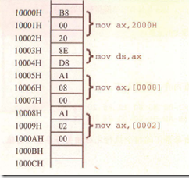
内存就是一个二进制存储器

Slide 16
代码执行方式
系统会将所有我们编写的代码全部转换成对应的二进制，也就是01存放在内存中，
CPU一行一行的从内存中读取这些01010，然后实现运算。

Slide 17
为什么64位操作系统更牛逼
32位操作系统只能最多有2的32次方个指令
64位可以有2的64次方个指令
早期3位操作系统只能识别8种物体：
000 1
001 2
010 3
011 4
100 5
101 6
110 7
111 8

Slide 18
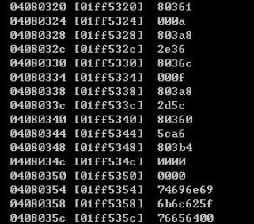
计算机诞生时候的编程

Slide 19
汇编时代的编程方式

Slide 20
汇编语言用一些易于记住的符号来表示二进制指令
汇编语言用8进制，16进制等来表示二进制

Slide 21
2进制 8进制 16进制
2进制：0 ，1
8进制：0，1，2，3，4，5，6，7
16进制：它由0-9，A-F组成
他们之间有什么关系呢？说白了，8进制，16进制只是二进制的简化写法，归根到底还是二进制，就是一大大大大坨二进制代码的简称而已，他们有一套法则的运算方式能够将2进制转换成8进制，16进制
当CPU运算的时候，再从8进制或者16进制转换成2进制再进行运算

Slide 22
汇编语言
二进制指令难以记忆，，不利于编程：
为了简化编程，针对每个指令添加了速记符：
比如 加法指令：ADD：0000000101010101
汇编指令集：
加法指令ADD
减法指令SUB
乘法指令MUL
除法指令DIV
ADD 9048H,9048H

Slide 23
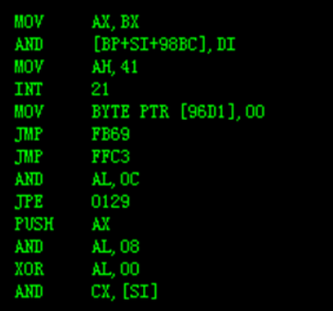
基于汇编语言的编程方式

Slide 24
编译原理
编译原理就是将高级语言编程成汇编语言，然后编译成二进制语言的过程。
由于计算机只认识 01 我们使用javascript，C++,java等各种语言编写的代码最终都会编译成汇编语言，然后再编译成二进制语言，也有的语言跳过汇编，直接编译成二进制语言。

Slide 25
如何开发一种新语言
如果大家想开发一种新语言就要学习内存读取存取进制，学习汇编语言，学习编译原理，学习CPU指令系统等

Slide 26
C语言时代 – 面向过程编程
第一款比较流行的面向过程语言

Slide 27
C语言编程时代
int add(int a,int b) {
return a+b; }
采用面向过程编程 –函数编程时代：add (1+4);
CPU指令编程时代: 0010110 0000000101010101 0010110
汇编时代编程：ADD 9048H,9048H

Slide 28
大家要体会一下早期编程人员是多么的苦。
需要记忆大量的指令
面试的时候就是拿着字典问你指令

Slide 29
高级语言 面向对象语言
先规划对象

Slide 30
将世界看作多个对象，以后的编程就是针对对象的编程
就想现实世界一样，有植物，动物，人类等对象
比如document.getElementById()
至于对象如何实现，写法，底层构造，代码等等
我们都不关心了，我们只需要会使用即可。
这叫隐藏细节
就像iphone手机制造很复杂，很牛逼，但是我们只需要学会使用就可以了。

Slide 31
面向对象语言
C++ ：面向对象语言的鼻祖
Java：面向对象发扬光大
C#：结合java C++等多种面向对象语言的优点开发的一种语言
PHP
Javascript：高级版本已开始支持面向对象比如class关键字
Object C：开发iphone，落后的语言
Swift：开发iphone 结合java C# C++等开发的一种更加优秀的语言
Ruby
python

Slide 32
使用C++ java C#语言定义对象
public class Dog{
string name; 属性
int age;
string color;
void barking(){ } 方法
void hungry(){ }
void sleeping(){ } }
Dog dog = new Dog();
dog.name=‘大黄’
ES6 函数 原型

Slide 33
Object C定义对象
类定义文件：
#import <Foundation/Foundation.h>
@interface Fraction : NSObject
{
//定义属性
int numerator;
int denominator;
}
-(void) print; //定义方法
-(void) setNumerator: (int)n;
@end

Slide 34
Swift语言面向对象
class B{
属性 var name : String; var age = 28; 方法 init(name:String){ self.name = name; }

Slide 35
Ruby定义对象
class Person def initialize(name, gender, age) @name = name 属性 @gender = gender @age = age end people = Person.new(‘Tom’, ‘male’, 15）

Slide 36
总结
格式千变万化，但是本质都是一样的：
属性
方法

Slide 37
所有的我们看到的都是二进制。。。。。
先把数据放到内存里面

Slide 38
网络传输和二进制

Slide 39
数据是如何传输的
复习ajax的http
了解数据是如何传输的
了解序列化和反序列化的概念，面试的时候能回答上来

Slide 40
我们为什么能看到互联网上的数据
一个系统的数据如何传递给另一个系统
WIFI联接网络之后为什么能看到这些数据
为什么我们可以访问美国地区的网站内容

Slide 41
数据都是 0和1
我们听到的声音，互联网看到的数据都是通过01传递的。

Slide 42


数据传输协议
将声音信号转化成二进制数据
声音编码
将二进制数据转化成声音
声音解码

Slide 43
序列化反序列化定义
将汉字，图片，代码等数据翻译成01的过程称之为序列化
将10翻译成汉字，图片，代码的过程称之为反序列化

Slide 44
为什么需要序列化
整个互联网世界只有二进制，01，一切数据都要转换成二进制来传输
但是我们编程都是针对我们容易懂的方式编程：所以这就需要做一层转化，这个转化就叫序列化

Slide 45


数据传输协议
将二进制反序列化成xml json字符串
服务器
序列化成xml json字符串然后再转成二进制
数据传输
序列化成xml json字符串然后再转成二进制
224.123.435.134
www。sina
数据传输层
将二进制反序列化成xml json字符串
Ip其实就是地址
域名其实就是别称，因为数字难以记住
嘻嘻 不约
妹妹，约吗

Slide 46
如何将数据解析成 01 传输

Slide 47
如何将数据解析成0和1
声音：波 振幅的高表示1 低表示0
光纤：强光表示1 弱光表示0
WIFI：也是波
手机信号：波

Slide 48

波

Slide 49
Wi-Fi
Wi-Fi是一种以波的形式传输的能量场。
信号波具有一定高度，彼此间存在距离，以一定的速度传输。
Wi-Fi信号波之间的距离介于无线电波短和微波之间，使得Wi-Fi具有特殊的传输频带，可以免受其他信号干扰。
Wi-Fi波波长约3至5英寸。波峰代表1，波谷代表0。
用0和1两个数码来表示的二进制数据生成网站、邮件和其他网络内容上的字母，数字和代码。

Slide 50
光纤信号
光纤信号的调制都是强度调制
发一束强光那就代表1
发一束弱光就代表0
具体强度根据不同的系统规定不一样

Slide 51
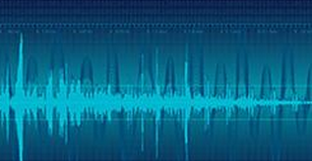
信号和波
智慧世界是波的世界
声音是波，光是波，分子运动是波
大脑的记忆是波 – 神经元

Slide 52
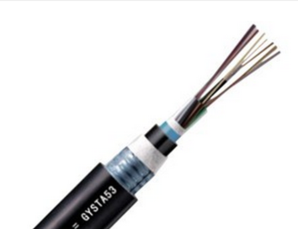
海底光缆 – 光纤
海底光缆系统主要用于连接光缆和Internet，它分为岸上设备和水下设备两大部分。
岸上设备将语音、图象、数据等通信业务打包传输。
水下设备负责通信信号的处理、发送和接收。

Slide 53
总结
我们不用知道波是如何生成的，只需要知道，信息在传递的过程中传递的是0，1
0，1是如何产生的。我们不需要知道太详细，只需要知道：不管是波还好，还是光还好，最终都要被编译成0，1.。。。

Slide 54
基础理论总结

Slide 55
大学课程1
计算机原理：二进制八进制十六进制 内存CPU
计算机CPU指令 000001
汇编语言：速记符
C语言
C++语言
Java语言 C#语言
编译原理

Slide 56
大学课程2
高等数学
电路 电路原理
高等物理
电磁场和波
信号与系统
网络基础
广域网 局域网
本质的目的就是理解：数据是如何传输的

Slide 57
两张图学习完大学基础课程
虽然你们不是这个专业的，但是以后你们可以说你们是这个专业的。

Slide 58
